Slide 1
Dana Stimulus Penanggulangan Covid-19: Isu Prioritas dan Akuntabilitas APBN dan APBD
Webinar Rancak Publik & Unand
17 Juni 2020
Wahyudi Kumorotomo
Magister Administrasi Publik
Universitas Gadjah Mada

Slide 2
Talking Points
Stimulus anggaran sebagai kebijakan counter-cyclical.
Pertarungan paradigma penanggulangan:
Social-Distancing (Hensley, 2020) vs. Herd Immunity (Gordis, 2013).
Prioritas dan konflik kepentingan dalam implementasi kedaruratan.
Peran civil-society dalam penguatan akuntabilitas anggaran.

Slide 3
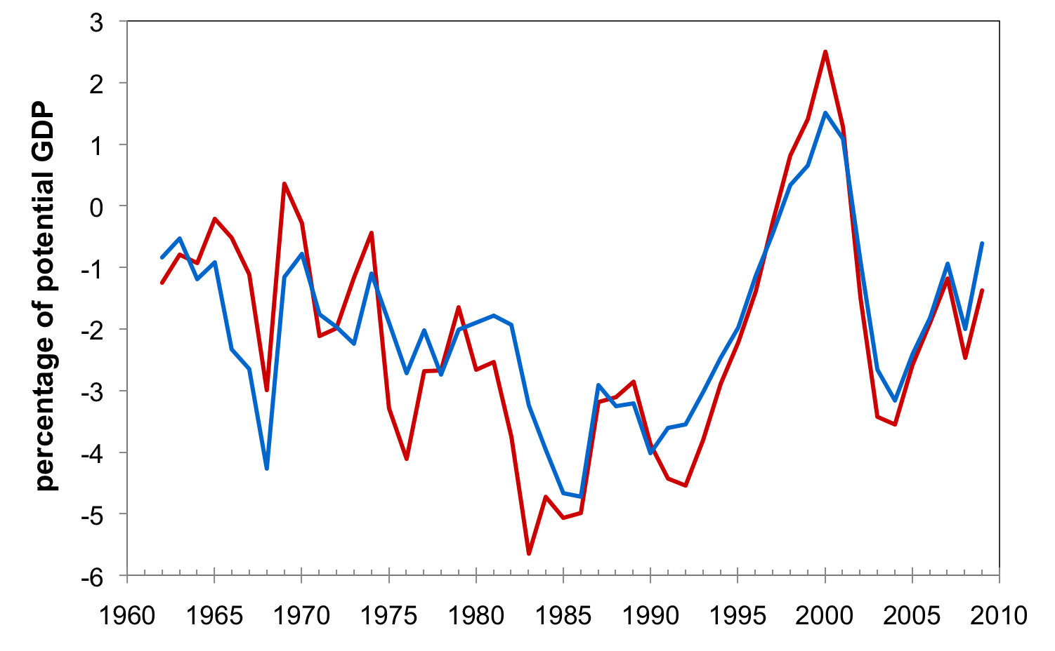
Penganggaran Yang Ideal: Counter-Cyclical
actual
cyclically-adjusted
Notes:
This graph (not in the textbook) shows the actual and cyclically adjusted budget surpluses, as a percentage of potential GDP, as estimated by the Congressional Budget Office. The pink shaded bars denote recessions. (I exclude the 1960-61 recession because the data shown here start in 1962.)
In recessions, we would expect the red line (actual surplus) to fall below the blue line (what the surplus would be if the economy were at potential GDP): Real GDP falls, causing decreases in tax revenues and increases in cyclically-sensitive outlays (such as unemployment insurance).
During expansions, we would expect the red line to rise above the blue line.
In the data, the relationship between actual and cyclically-adjusted surplus is not perfectly correlated with recession dates.
But remember that recession dates are determined by whether GDP growth is positive or negative, while the cyclical adjustment is determined by whether actual GDP is greater than or less than potential GDP. At a trough, a recession ends and GDP begins growing, but it may take a while for actual GDP to catch up to and surpass potential GDP; thus, we shouldn’t be surprised if the red line is below the blue line in the first part of an expansion.
Source:
http://www.cbo.gov/Spreadsheets.shtml
Look for the most recent update to “The Cyclically Adjusted and Standardized Budget Measures.” The one I used (the most recent as of this writing) was dated April 2008. I took the data from Table 6.

Slide 4
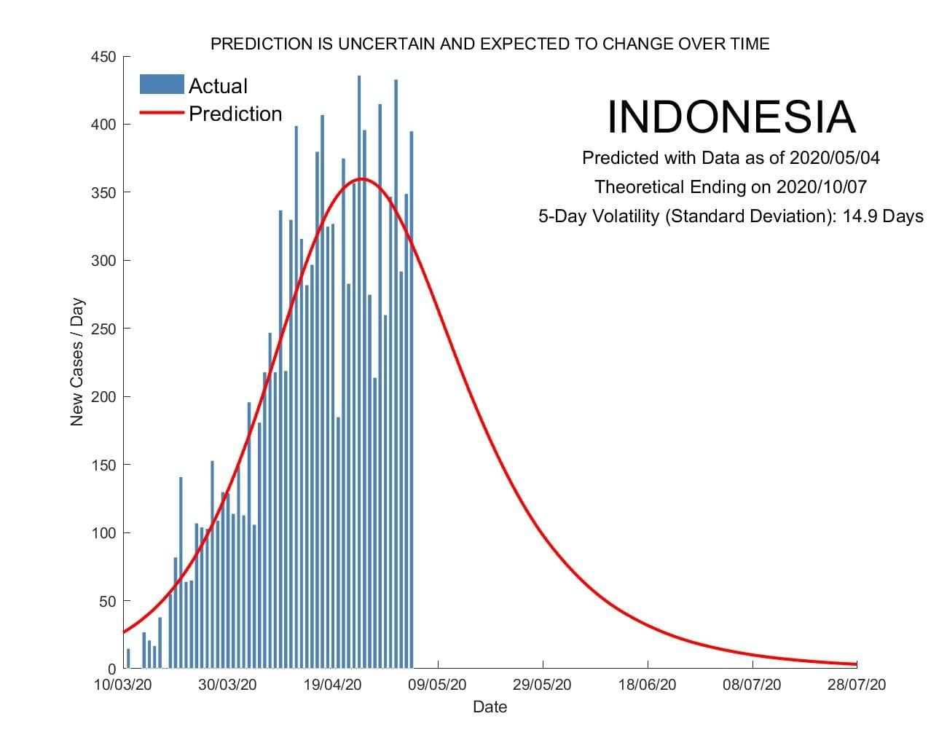
Baru akan berakhir 7 Oktober 2020… (?)

Slide 5
Banyak Provinsi belum melewati puncak kurva…
Sumber: L. Panjaitan, Rakor Kementerian Polhukam, 7 Mei 2020

Slide 6
Puncak kurva belum terlewati.
Jatim dan Sulsel menjadi episentrum baru. Provinsi lain mungkin menyusul…

Slide 7
Pelonggaran PSBB diumumkan, kasus positif melonjak…

Slide 8
Social-Distancing & PSBB Yang Terukur
Arahan Presiden Jokowi pd Satgas Covid-19 (tgl 10/6/2020): “1) Tugas besar belum selesai, kondisi masih dinamis; 2) Daerah jangan sembarangan memutuskan New Normal, perhatikan Rt (effective reproductive number), R0 (basic reproductive number), dan tingkat kepatuhan masyarakat”.
Semua Pemda (34 Provinsi, 496 Kab/Kota) telah membentuk Satgas Covid-19. PSBB diberlakukan di 3 Provinsi dan 7 Kab/Kota. Satgas Covid telah mengijinkan 102 Daerah di 23 Provinsi untuk memulai New Normal. Ironi: 25 Daerah yang mulai menerapkan New Normal justru masih kategori zona merah. Mis: Surabaya, Sidoarjo, Tangerang.

Slide 9
Sumber: Rakor Tingkat Menteri

Slide 10
Kebijakan Strategis Perpu No.1/2020

Slide 11
Stimulus APBN 2020

Slide 12
Perppu No.1/2020: Alokasi belanja tambahan APBN 2020: Rp 405,1 triliun. (5,07% dari PDB) Terdiri dari: Rp 150 T : pemulihan ekonomi Rp 110 T : jaring pengaman sosial Rp 75 T : kesehatan Rp 70,1 T: dukungan industi.
No. | Komponen | Alokasi Anggaran (Rp triliun)
 | Jaring Pengaman Sosial
1 | Program Keluarga Harapan | 8,3
2 | Kartu Sembako | 10,9
3 | Kartu Pra-Kerja | 10
4 | Diskon tarif listrik | 3,5
5 | Insentif perumahan bagi MBR | 1,5
6 | Jaring Pengaman Sosial lain | 30,8
7 | Kebutuhan pokok dan operasi pasar | 25
8 | Penyesuaian anggaran pendidikan | 20
 | Belanja Kesehatan
9 | Subsidi iuran BPJS Kesehatan | 3
10 | Insentif tenaga medis pusat | 1,3
11 | Insentif tenaga medis daerah | 4,6
12 | Santunan kematian tenaga kesehatan | 0,3
13 | Penanangan kesehatan | 65,8
 | Dukungan Industri
14 | Pajak ditanggung pemerintah | 52
15 | Bea masuk ditanggung pemerintah | 12
16 | Stimulus kredit usaha rakyat | 6,1

Slide 13
Pertumbuhan negatif Indonesia Kuartal-II: -0,4 – 2,3 persen Prediksi pertumbuhan dunia karena resesi global: -6 hingga -3 persen.

Slide 14
Peningkatan Belanja Untuk Covid-19 (Perpres No.54/2020)
Defisit APBN : Rp 1.039,2 T (6,34% dari PDB)
Total anggaran penanganan dampak Covid-19: Rp 686,2 T.
Terdiri dari:
Penanganan kesehatan : Rp 87,55 T
Perlindungan sosial : Rp 203,9 T
Insentif pokok : Rp 120,6 T
Stimulus UMKM : Rp 123,4 T
Pembiayaan korporasi : Rp 44,57 T
Anggaran sektoral K/L/D : Rp 106,11 T.

Slide 15
Masalah Koordinasi dan Penyimpangan di Tiap Jenjang …
Kemenkeu, Kemenko PMK, Gubernur DKI Jakarta: Bansos untuk 4,7 juta KPM. Kesepakatan awal: 1,1 T Pemprov, 3,6 T Pempus. Menteri bersitegang dg Gubernur krn Pemprov minta seluruhnya ditanggung Pempus. (Rabu, 6/5/2020). Belakangan, Gubernur menyatakan ada dana Bansos 5,03 T (Sabtu, 9/5/2020). Mana yang betul?
Program Keluarga Harapan dengan total Rp 37,4 triliun bagi 10 juta keluarga dan pembagian Sembako senilai Rp 43,6 bagi 20 juta keluarga, banyak yang salah sasaran;
Pekanbaru: banyak warga protes karena bantuan yang mereka terima dipangkas untuk alasan yang kurang jelas.
Bogor: warga perumahan elit tiba-tiba termasuk yang menerima bantuan tunai.
Bolmong, Sulawesi Utara: seorang Bupati terang-terangan memprotes kebijakan Kementerian Sosial karena rumitnya prosedur alokasi bantuan.

Slide 16
Masalah Akuntabilitas Anggaran
Pasal 27 Perppu 2020: Semua biaya yg dikeluarkan pada masa krisis “bukan merupakan kerugian negara”. → Berpotensi disalahgunakan.
Dilema pengadaan alkes (APD, rapid-test): keterlambatan akan mempercepat penyebaran virus; mempercepat lelang, bnyk PPK di Kemenkes takut terkena delik korupsi.
Pilihan rapid-test:
Imunoglobulin test (Rp 150 rb per unit): 30 menit, akurasi 85%, tidak membaca konsentrasi virus, shg bisa menjadi “alarm palsu”.
PCR (Polymerase Chain Reaction), Rp 2 jt per unit: 3 hari, akurasi 90%, perlu lab bio-safety level-2.
Tes molekuler cepat (Rp 330 rb per cartridge): 1 jam, akurasi 99%, pengadaan cepat sulit (semua negara pesan).

Slide 17
Konflik Kepentingan #1
Target pemerintah: 1 jt tes cepat di seluruh tanahair.
Di Bali, 39 anggota DPRD minta dites bahkan sebelum petugas medis di RS.
Karena keterlambatan pembagian rapid-test oleh pemerintah, RS bnyk yg mengimpor sendiri.
Larangan ekspor masker, APD, antiseptik karena kapasitas produksi DN hanya 913 rb/bulan (Permendag 23/2020); tetapi bnyk pengusaha yg tetap mengekspor melalui kolusi dg pejabat Kemenkes & Kemendag.

Slide 18
Konflik Kepentingan #2
Koordinasi kebijakan Pempus vs Pemda: Data positif, PDP, ODP; Pempus: PSBB, Pemda: lock-down (DKI, Jabar, Purwakarta, Tegal, Gayu Luwes).
Stafsus Presiden yg terpaksa mundur: 1) Adamas BS Devara, Ruang-Guru dijadikan mitra dlm pelatihan pra-kerja. 2) Andi Taufan GP, membuat katebelece ke Camat spy mendukung PT Amartha Fintek dlm program Covid-19.
Kriminalisasi pegiat sosial yg mengkritik data Covid-19: Ravio Patra ditangkap Polda Metro Jaya dg tuduhan yg direkayasa dari akun WA yg diretas; 3 mhs ditangkap dg tuduhan bagian dari Anarko Sindikalis di Malang; intimidasi terhadap anggota dapur umum Solidaritas Pangan Jogja (Walhi).

Slide 19
Penyimpangan terjadi hingga level Desa atau pembagi.

Slide 20
Anggaran untuk sosialisasi, penegakan PSBB, protokol New Normal…?

Slide 21
APBD Kota Padang (Per 6 Mei 2020)
Uraian |  | Jumlah | % Total
 |  | (jutaan rupiah) | Belanja APBD
Total Pendapatan |  | 2.687.206.435.640 | 97,86
 | Pendapatan Asli Daerah | 881.995.803.000 | 32,12
 | Dana Perimbangan | 1.542.219.925.000 | 56,16
 | Pajak Daerah | 641.697.775.000 | 23,37
 | Retribusi Daerah | 105.298.028.000 | 3,83
 | Lain-lain Pendapatan | 115.000.000.000 | 4,19
Total Belanja |  | 2.745.995.435.458 | 100,00
Belanja Tidak Langsung |  | 1.260.795.923.078 | 45,91
 | Belanja pegawai | 1.204.669.708.974 | 43,87
 | Hibah | 36.724.140.000 | 1,34
 | Bantuan sosial | 12.920.780.000 | 0,47
 | Bantuan keuangan | 888.309.104 | 0,03
 | Belanja tidak terduga | 4.000.000.000 | 0,15
Belanja Langsung |  | 1.485.199.512.380 | 54,09
 | Belanja pegawai | 91.393.008.805 | 3,33
 | Belanja barang & jasa | 866.800.110.526 | 31,57
 | Belanja modal | 527.006.393.049 | 19,19
Pembiayaan Daerah |  | 58.788.999.818 | 2,14
 | SiLPA | 100.000.000.000 | 3,64
 | Pengeluaran | 41.211.000.182 | 1,50
Surplus |  | 58.788.999.818 | 2,14

Slide 22
Social-Distancing & PSBB Yang Terukur
Arahan Presiden Jokowi pd Satgas Covid-19 (tgl 10/6/2020): “1) Tugas besar belum selesai, kondisi masih dinamis; 2) Daerah jangan sembarangan memutuskan New Normal, perhatikan Rt (effective reproductive number), R0 (basic reproductive number), dan tingkat kepatuhan masyarakat”.
Semua Pemda (34 Provinsi, 496 Kab/Kota) telah membentuk Satgas Covid-19. PSBB diberlakukan di 3 Provinsi dan 7 Kab/Kota. Satgas Covid telah mengijinkan 102 Daerah di 23 Provinsi untuk memulai New Normal. Ironi: 25 Daerah yang mulai menerapkan New Normal justru masih kategori zona merah. Mis: Surabaya, Sidoarjo, Tangerang.

Slide 23
Paradoks: Distrust vs. Solidaritas

Slide 24
Catatan Penutup
Stimulus bagi penanggulangan Covid-19 dan kebijakan fiskal ekspansif lebih banyak dari APBN. Aloksi tambahan dari APBD tergantung inisiatif eksekutif di daerah.
Pentahapan dan penentuan prioritas menuju New Normal harus cermat. Tahap baru hanya dibuka jika tidak ada peningkatan kasus lagi. Prioritas pada sektor dg penularan rendah tapi dampak ekonomi tinggi (Mis: pertanian, manufaktur).
Dalam situasi krisis, pengawasan dan akuntabilitas dana stimulus cenderung lemah.
Kekuatan civil society yang akan membantu mempertajam prioritas dan memperkuat akuntabilitas anggaran.

Slide 25

THANK YOU

